Slide 1
第三章 圆
3.7 切线长定理
WWW.PPT818.COM

Slide 2

学习目标
1.掌握切线长定理，初步学会运用切线长定理进行计算与证明.（重点）
2.了解三角形的内切圆和三角形的内心的概念.
3.学会利用方程思想解决几何问题，体验数形结合思想.（难点）

Slide 3

新课导入
问题1 上节课我们学习了过圆上一点作已知圆的切线，如果点P是圆外一点，又怎么作该圆的切线呢？
问题2 过圆外一点作圆的切线，可以作几条？
A
A
P
O
O.
P
B
B

Slide 4
知识讲解
一、切线长
1.切线长的定义
过圆外一点画圆的切线，这点和切点之间的线段的长叫做这点到圆的切线长．
A
O
2.切线与切线长的区别
P
①切线是直线，不能度量.
②切线长是线段的长，这条线段的两个端点分别是圆外一点和切点，可以度量．

Slide 5
二、切线长定理
问题 在透明纸上画出下图，设PA，PB是⊙O的两条切线，A，B是切点，沿直线OP对折图形，你能猜测一下PA与PB，∠APO与∠BPO分别有什么关系吗？
PA=PB，∠APO=∠BPO.
1.切线长定理的内容
过圆外一点画圆的两条切线，它们的切线长相等.
A
P
O
2.几何语言
PA、PB分别切⊙O于A、B
PA = PB
B

Slide 6
拓展结论
PA、PB是⊙O的两条切线，A、B为切点，直线OP交⊙O于点D、E，交AB于点C.
A
E
P
O
C
D
（1）写出图中所有的垂直关系；
B
OA⊥PA，OB ⊥PB，AB ⊥OP.
★切线长问题辅助线添加方法
（2）写出图中与∠OAC相等的角；
（1）分别连接圆心和切点；
∠OAC=∠OBC=∠APC=∠BPC.
（2）连接两切点；
（3）写出图中所有的全等三角形；
（3）连接圆心和圆外一点.
△AOP≌ △BOP， △AOC≌ △BOC， △ACP≌ △BCP.
（4）写出图中所有的等腰三角形.
△APB △AOB

Slide 7
三、三角形的内切圆及内心
问题： 如何作圆，使它和已知三角形的各边都相切？
已知：△ABC.
求作：和△ABC的各边都相切的圆.
A
作法：
（1）作∠B和∠C的平分线BM和CN，交点为O.
（2）过点O作OD⊥BC, 垂足为D.
（3）以点O为圆心，OD为半径作圆O.
N
M
⊙O就是所求作的圆.
B
C
D

Slide 8
1.与三角形各边都相切的圆叫做三角形的内切圆.
2.三角形内切圆的圆心叫做三角形的内心.
3.这个三角形叫做圆的外切三角形.
4.三角形的内心就是三角形的三个内角平分线的交点.
提示：三角形的内心到三角形的三边的距离相等.
A
D
F
┐
⊙O是△ABC的内切圆，
点O是△ABC的内心，△ABC是⊙O的外切三角形,
OD=OE=OF.
┐
O
┐
B
E
C

Slide 9
外心与内心的区别：
名称 | 确定方法 | 图形 | 性质
外心：三角形外接圆的圆心
内心：三角形内切圆的圆心
A
1.OA=OB=OC
2.外心不一定在三角形的内部．
三角形三边
垂直平分线的交点
O
B
C
1.到三边的距离相等；
2.OA、OB、OC分别平分∠BAC、∠ABC、∠ACB
3.内心在三角形内部．
三角形三条
角平分线的
交点
A
O
B
C

Slide 10
例1：已知如图，Rt△ABC的两条直角边AC=10，BC=24，⊙O 是△ABC 的内切圆，切点分别为D,E,F，求⊙O 的半径。
B
D
E
O
C
F
A

Slide 11
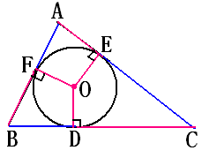
变式1：△ABC的内切圆⊙O与BC，CA，AB分别相切于点D，E，F，且AB=9cm，BC=14cm，CA=13cm，求AF，BD，CE的长.
【解析】
设AF=x,则AE=x
∴CD=CE=AC-AE=13-x，
BD=BF=AB-AF=9-x.
由BD+CD=BC可得
13-x+9-x=14，
解得x=4.
∴ AF=4 cm, BD=5 cm, CE=9 cm.

Slide 12
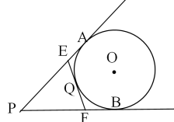
变式2 已知：如图,PA,PB是⊙O的切线，切点分别是A,B，Q为⊙O上一点，过Q点作⊙O的切线，交PA,PB于E,F点，已知PA=12cm，求△PEF的周长.
F
【解析】易证EQ=EA, FQ=FB,PA=PB.
∴ PE+EQ=PA=12cm,
PF+FQ=PB=PA=12cm.
∴周长为24cm.

Slide 13
想一想
探索圆外切四边形边的关系
已知：四边形ABCD的边 AB，BC，CD，DA和圆O分别相切于L，M，N，P。
（1）找出图中所有相等的线段
D
N
C
P
DN=DP，AP=AL，BL=BM，CN=CM
O
M
=
（2）填空：AB+CD AD+BC（>,<,=)
L
B
A
结论：圆的外切四边形的两组对边和相等。
比较圆的内接四边形的性质：
圆的内接四边形：角的关系
圆的外切四边形：边的关系

Slide 14
课堂小结
切线长
依据
图形的轴对称性
提供了证线段和
角相等的方法
作用
切线长定理
分别连接圆心和切点；
连接两切点；
连接圆心和圆外一点.
辅助线
有关概念
内心、三角形的内切圆、圆的外切三角形
三角形内切圆
运用切线长定理，将相等线段转化到某条边上，从而建立方程，求线段的长.
应用
重要结论
只适合于直角三角形

Slide 15
当堂检测
D
1.如图，PA切⊙O于点A，PB切⊙O于点B，下列结论中，错误的是（ ）
A．∠APO =∠BPO B．PA = PB
C．AB ⊥OP D．PA = P0
A
A
P
P
O
O
B
B
第1题
第2题
2.如图，PA、PB是⊙O的两条切线，切点分别是A、B，如AP=4, ∠APB = 40 ° ,则∠APO = , PB = .
20 °
4

Slide 16
3.如图，PA、PB是⊙O的两条切线，切点为A、B,∠P= 50 °，点C是⊙O上异于A、B的点，则∠ACB= .
65 °或115 °
A
A
E
P
F
O
O
B
D
C
B
第3题
第4题
4.△ABC的内切圆⊙O与三边分别切于D、E、F三点，如图，已知AF=3, BD+CE=12, 则△ABC的周长是 .
24

Slide 17
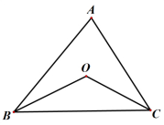
5.如图，在△ABC 中，∠ABC=50º，∠ACB=75º,点O是△ ABC的内心，求∠BOC的度数.
解：∵点O是△ABC 的内心,
∴∠OBC = ∠ABC = ×50º= 25º,
∠OCB = ∠ACB = ×75º =37.5º.
在△OBC 中，∠BOC =180º - ∠OBC - ∠OCB
=180º- 25º- 37.5º= 117.5º.

Slide 18
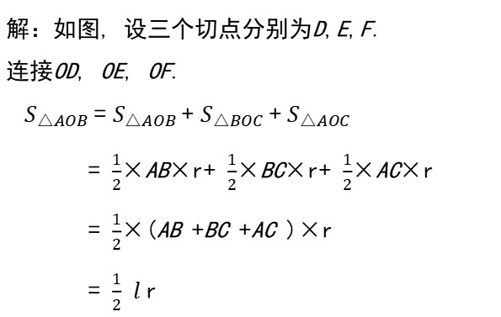
6.△ABC的内切圆半径为r，△ABC的周长为$l$，求△ABC的面积. （提示：设内心为O，连接OA、OB、OC）
解：如图, 设三个切点分别为D,E,F.
连接OD, OE, OF.
$S_{△AOB}$= $S_{△AOB}$+ $S_{△BOC}$+ $S_{△AOC}$
= $\frac{1}{2}$×AB×r+ $\frac{1}{2}$×BC×r+ $\frac{1}{2}$×AC×r
= $\frac{1}{2}$×(AB +BC +AC )×r
= $\frac{1}{2}$ $l$r
A
D
F
┐
┐
O
B
┐
E
C

Slide 19
再见

